Slide 1
Презентація з хімії на тему: “Захист довкілля від забруднення шкідливих мійних засобів» учениці 7(11)Б класу
Одеського НВК №13
Бургелі Наталії

Slide 2
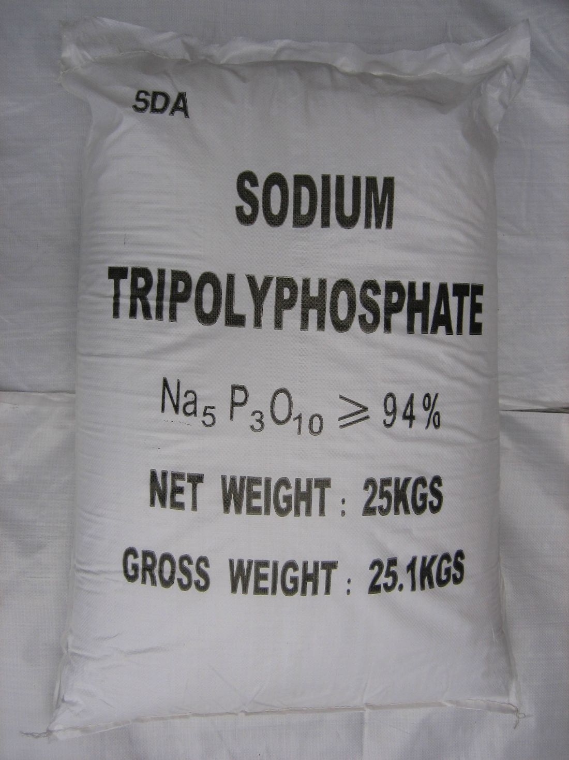
Після прання (а перуть люди кожен день) з брудною водою триполіфосфат безпосередньо потрапляє в грунт, а звідти в річки і озера. Кількість триполіфосфату накопичується, а потім він починає діяти як добриво. Тобто, йде посилена підживлення водної системи річок і озер шкідливими скидами від міст, відходами виробництв плюс неграмотно внесеними мінеральними добривами. Така «підгодівля» води викликає бурхливе "цвітіння", а потім неминуче "старіння" водойми.

Slide 3
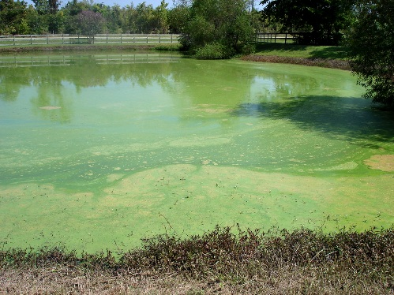
Раніше таке спостерігалося лише в одиничних річках і озерах. Тепер цвітіння води - явище звичне. У місцях скупчення особливо небезпечної речовини на поверхні води спостерігається "урожай" синьо-зелених водоростей, які мають здатність розмножуватися з жахливою, майже вибуховою силою: один грам триполіфосфату натрію стимулює утворення 5-10 кг водоростей!

Slide 4
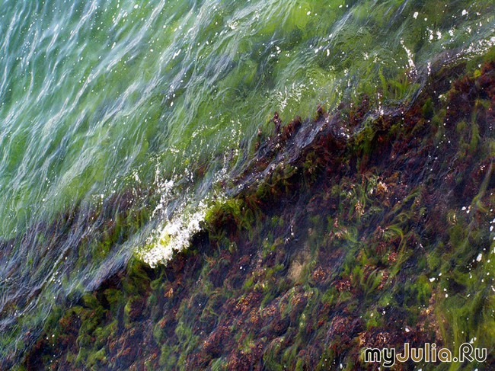
Україні проживає 45 мільйонів чоловік. З скромного розрахунку, (5 кг прального порошку на особу), виходить, що в рік українці скидають у воду близько 115 тисяч тонн триполіфосфату, на якому як на дріжджах, могли б зрости до одного трильйона тонн водоростей! І рятує нас поки від екологічної катастрофи тільки недостатнє для росту і розвитку водоростей кількість світла та тепла в осінньо-зимовий період.

Slide 5
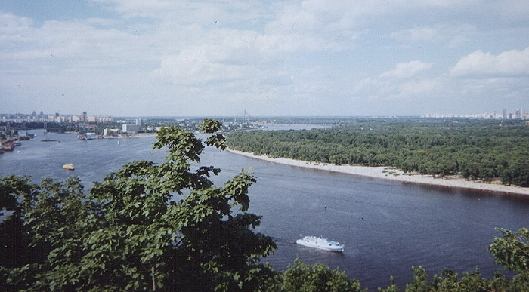
Але, незважаючи на каламутну і холодну воду, процес йде, фосфати накопичуються, водорості ростуть. "Цвітуть" і гинуть Дніпро і Волга, великі і малі водойми. A їх все "годують" і "годують" відходами прання всієї країни. І так на всьому пострадянському просторі! У 1965 році у тодішньому СРСР вчені неабияк переймалися проблемою фосфатного отруєння водних систем. На той момент в одному кубічному метрі чорноморської води було не більше 50 грамів мікроорганізмів. І це вже призводило ряд вчених в жах. Зараз в одному кубічному метрі води Чорного моря мікроорганізмів у 20 разів більше! Кого це лякає? Як це шкодить Чорному морю? Пересічним громадянам невідомо. А водорості, розкладаючись, виділяють в страшних кількостях метан, аміак, сірководень. Кількість кисню у воді катастрофічно зменшується - вимирає все живе. Пристосуватися до отруйного середовища немає жодних шансів.

Slide 6
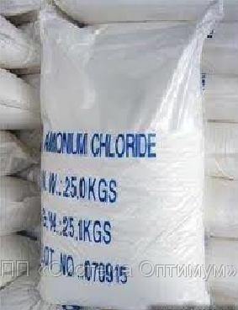
Фосфати "позитивно" впливають не тільки на водорості. Активно зростає і планктон. А чим більше у воді будь-якої суспензії, тим менше можливості використовувати річки та водойми як джерела питної води. Але так як іншої води у нас немає, то доводиться використовувати ЦЮ, отруєну. Іноді у питній воді зустрічається багато солей хлористоводневої та сірчаної кислот (хлориди і сульфати), які надають воді солоного та гірко–солоного смаку. Вживання такої води призводить до порушення діяльності травної системи. Воду, яка містить більше ніж 500 мг/л сульфатів і 350 мг/л хлоридів, вважають шкідливою для здоров’я. Коло замкнулося. Ми почали труїти фосфатами середовище, в якому живемо - ми ж і отримуємо все назад через їжу та питво те, що самі отруїли.

Slide 7
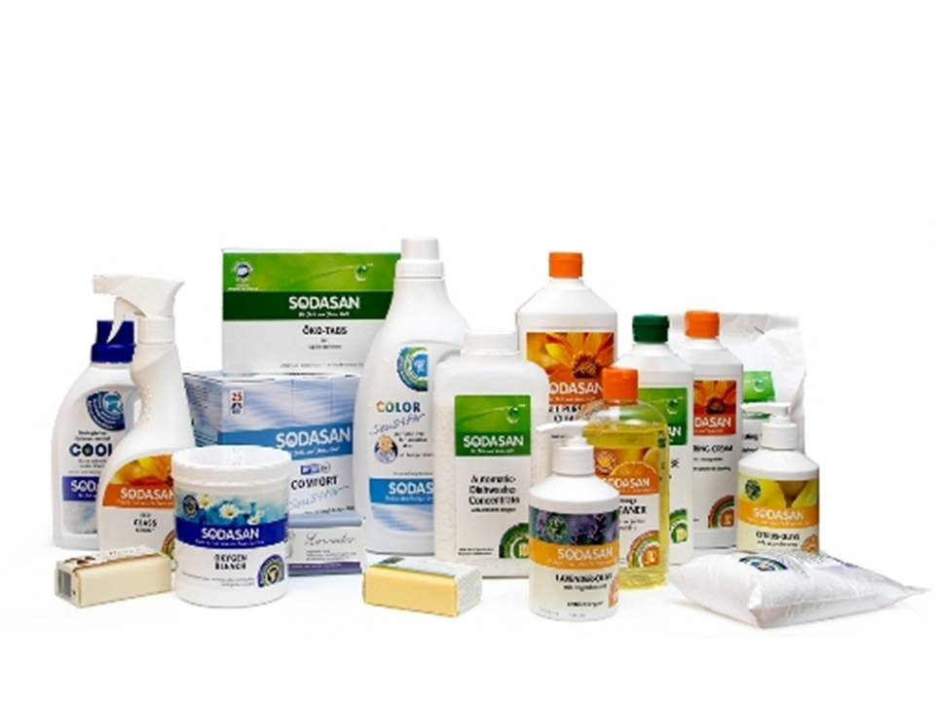
У нашому законодавстві не існує законів, що забороняють використання фосфатів і інших шкідливих речовин при виробництві побутової хімії. Тим часом, ті ж фірми, які в своїх країнах вже більше двадцяти років випускають бесфосфатниє порошу, в Україні під тими ж торговими марками проводять порошу з фосфатами. Більшість проблем, пов'язаних з миючими засобами, обумовлена тим, що вони виготовлені з штучних з'єднань, які дуже погано розкладаються в природному середовищі. У цьому вони абсолютно програють традиційним засобам з високими екологічними якостями. Такі засоби, що виготовлялися з натуральних продуктів, чудово перероблялися мікроорганізмами до початкових простих частин.

Slide 8
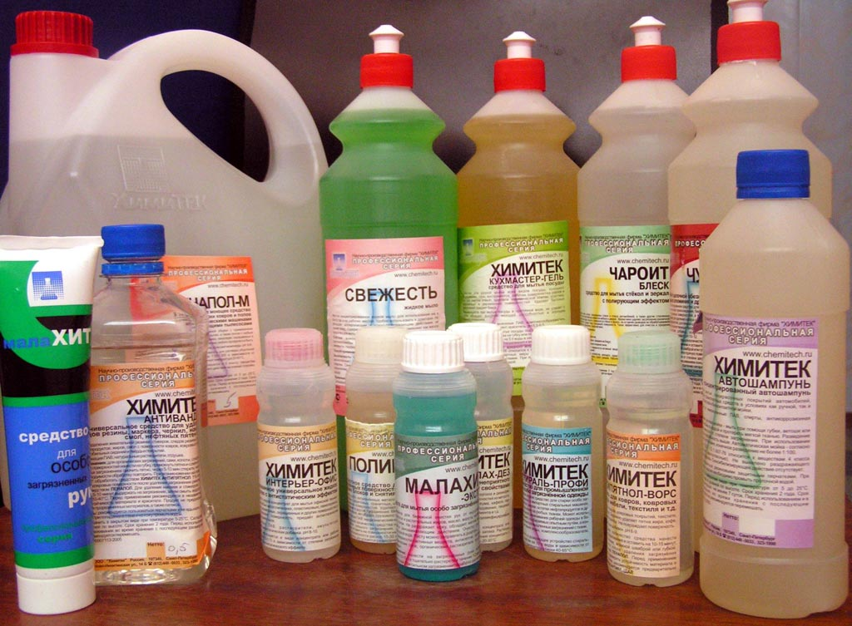
Треба зробити так, щоб імпортний пральний порошок із фосфатами та інша подібна продукція до України не потрапляли. Необхідні зміни до Митного кодексу. Одномоментно відмовитися від таких пральних порошків ми не можемо. Це треба робити поступово, із інформуванням постачальників та виробників про те, що в них є крайній строк, в який вони повинні вкластися і почати завозити в Україну такі пральні порошки, які постачаються до інших країн Європи. Це, звичайно, може бути трошечки дорожче. Але ж хіба є щось дорожче, ніж наше з вами життя і здоров’я! Водночас чиновники, які відповідають за збереження довкілля в Україні, відмовляються уточнити, які саме іноземні фірми постачають в Україну мийні засоби із хімічними сполуками, що загрожують водним ресурсам.

